Slide 1
Desenvolvimento de Aplicações WEB
myFacebook
Carlos Campos - A74745
Hugo Carvalho - A74219

Slide 2
myFacebook
Sobre mim
Adicionar Publicação
Editar Conta
Página de erro
Feed de notícias
Log In
Registo
Feed Público
Feed Privado

Slide 3
Rotas
http://localhost:5000/
http://localhost:5000/login
http://localhost:5000/registar
http://localhost:5000/feed
http://localhost:5000/perfilpublico
http://localhost:5000/perfilprivado
http://localhost:5000/adicionarpost
http://localhost:5000/auth/facebook
http://localhost:5000/sobremim
http://localhost:5000/(feed | perfilpublico | perfilprivado)?categoria=XXXXX\&hashtag=YYYYY
http://localhost:5000/(feed | perfilpublico | perfilprivado)?categoria=XXXXX
http://localhost:5000/(feed | perfilpublico | perfilprivado)?hashtag=YYYYY

Slide 4
MVC
User:
nickname: {type: String, index:true},
nome: {type: String},
email: {type: String, index: true},
password: {type: String},
dataNascimento : {type: Date},
genero: {type: String},
localidade: {type: String},
descricao: {type: String},
imagem: {type: String},
facebook: { id: String, token: String, email: String, name: String }

Slide 5
MVC
Post:
autor: {type: String},
texto: {type: String},
data: {type: Date, default: Date.now},
comentarios: [{autor: {type: String, required: true},comentario: {type: String, required: true}}],
categoria: {type: String},
likes: {type: Number, default: 0},
hashtag: {type: String},
ficheiro: {type : String},
privacidade: {type : Boolean}

Slide 6
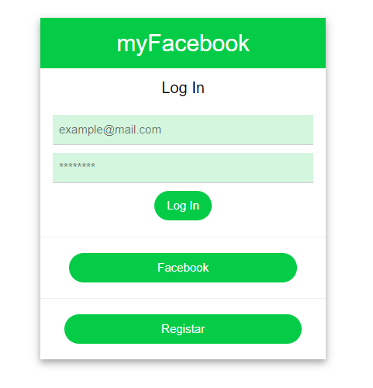
Funcionalidades
Log In
Email/Password
Facebook: passport-facebook
Registo
Proteção de Rotas

Slide 7
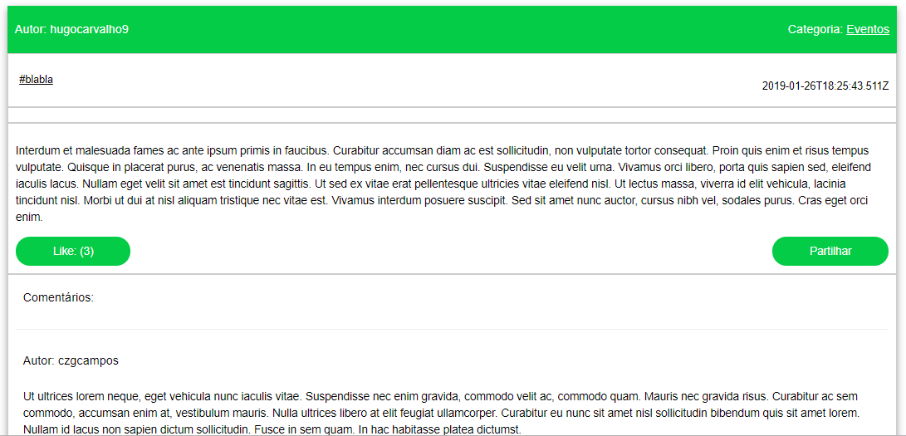
Funcionalidades
Feed/Perfil Público/Perfil Privado
Pesquisa por Categoria
Pesquisa por Hashtag
Partilha no Facebook
Likes
Comentários
Ordenado do mais recente para o mais antigo

Slide 8
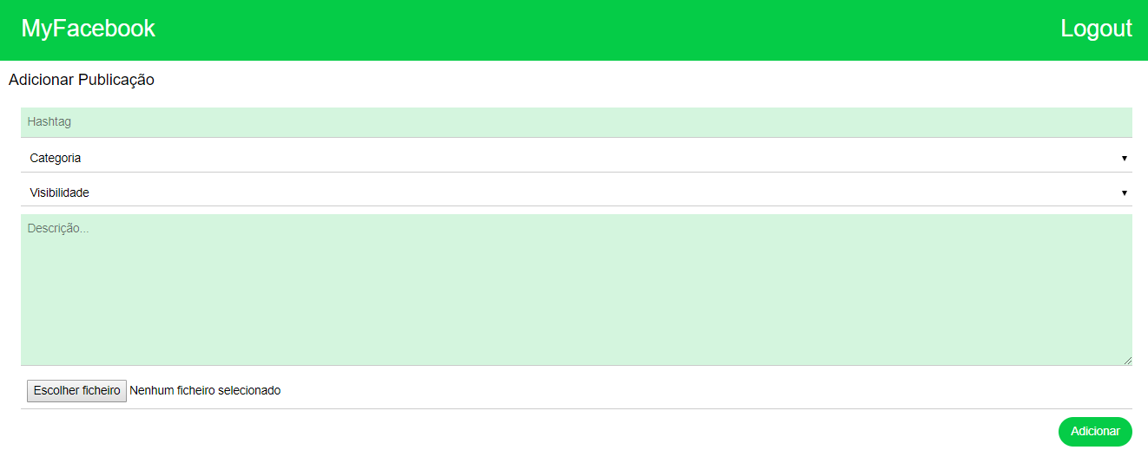
Funcionalidades
Adicionar Post
Hashtag
Categoria
Privacidade
Descrição

Slide 9
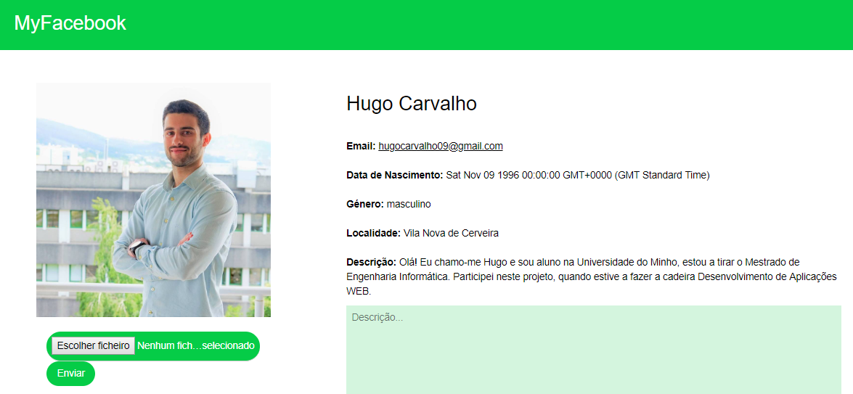
Funcionalidades
Configurar Conta
Alterar Imagem de Perfil
Alterar Descrição

Slide 10
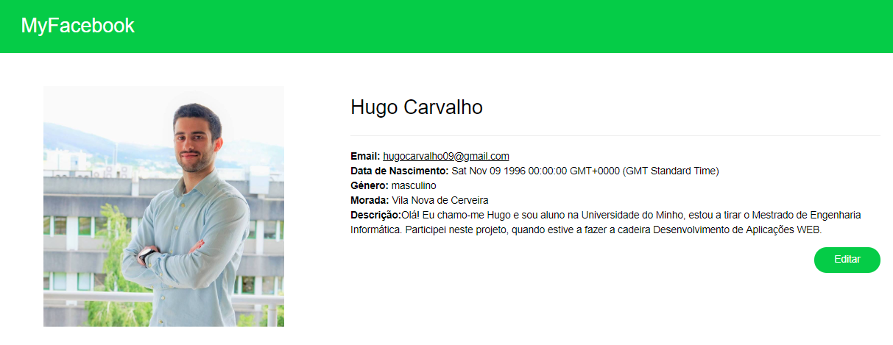
Funcionalidades
Página “Sobre Mim”

Slide 11
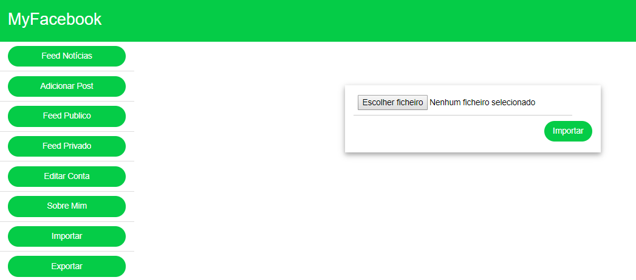
Funcionalidades
Importador/Exportar
Formato JSON

Slide 12
Conclusões e Trabalho Futuro
Utilização de jQuery
Adicionar Ficheiros/Vídeos nas publicações
Importador

